Slide 1
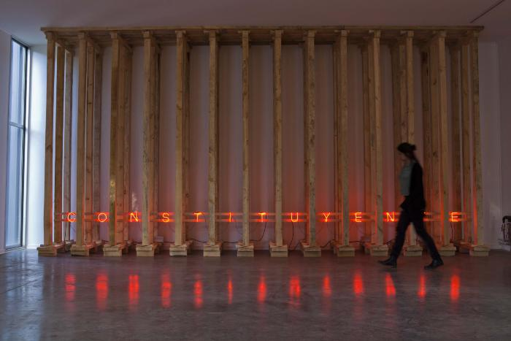
L'Ami du Peuple (GD-O-0220)
Instalación compuesta por 14 alzaprimas de madera, que en su base presenta un texto realizado en tubos de vidrio inyectado con gas argón.

Slide 2
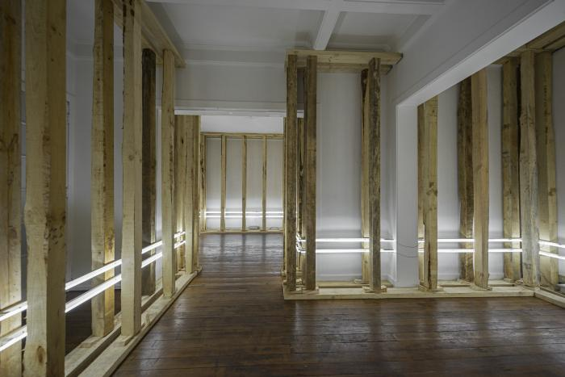
Al Pie de la Letra (GD-O-0147)
Dos filas paralelas de alzaprimas de madera que recorren el perímetro interno de la casa, ingresando a cada uno de los recintos. Entre cada alzaprima se observan dos tubos de neón blanco horizontales, paralelos entre sí.

Slide 3
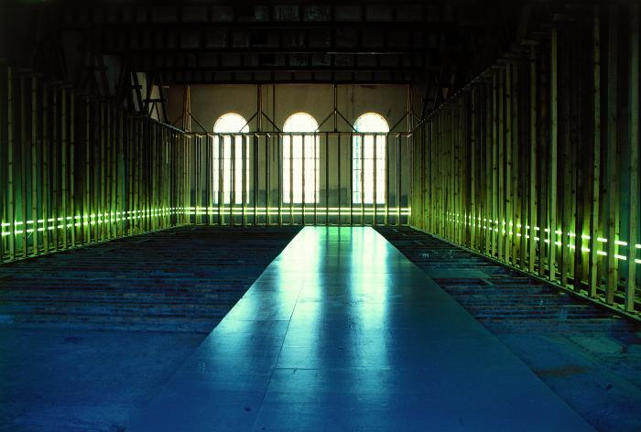
Al Pie de la Letra (GD-O-0146)
Instalación perimetral de andamio de alzaprima acuñadas de madera, que presenta en su segmento medio inferior dos líneas paralelas de tubos fluorescentes a lo largo de toda la estructura.

Slide 4
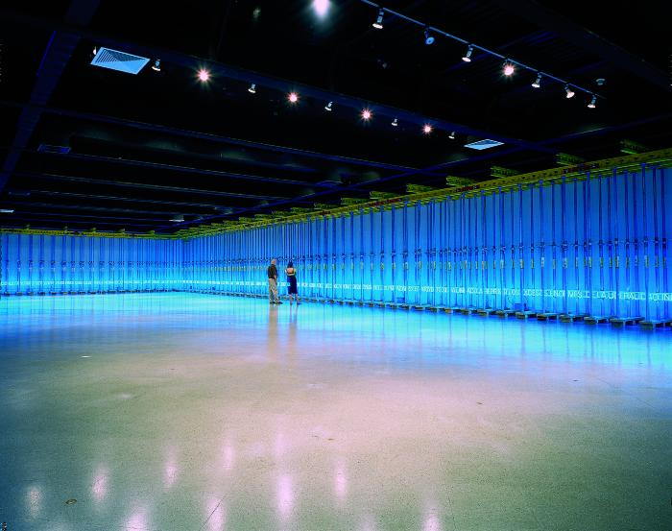
Unidos en la Gloria y en la Muerte (GD-O-0140)
Obra compuesta por una intervención del frontis del Museo Nacional de Bellas Artes con el título de la obra y de la exposición en tubos de vidrio con gas argón, instalada sobre el nombre del museo; y por una instalación en Sala Matta, cuyo perímetro está intervenida con tres corridas de alzaprimas metálicas que presentan cerca de su base, sobre la segunda corrida de andamio, un texto escrito en mayúsculas y fabricado con tubos de vidrio con gas argón.

Slide 5
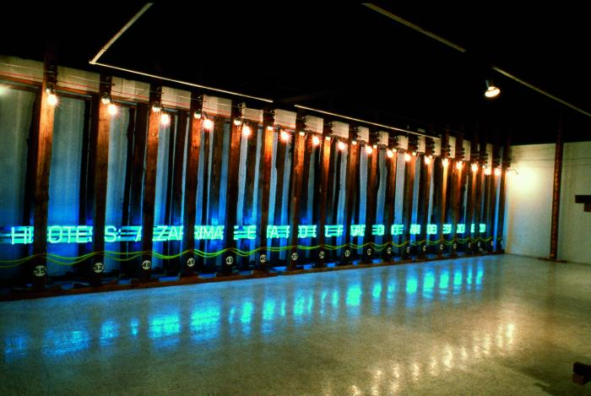
¿Qué Hacer? – Chtó Dielat? (GD-O-0068)
La obra (enviroment) está compuesta por cinco núcleos objetuales: 1. Andamios: 3 corridas de alza primas con iluminación y texto en neón. Al frente presenta unas mangueras de nivel y en cada madera una plaquita de metal con un número correlativo pintado con spray. A la derecha del andamio, en el muro contiguo se observa un metro topográfico. 2. Díptico formado por una tela pintada y cuchillos clavados en su parte superior, de atrás hacia adelante. 3. Dos pilares recubiertos por un moldaje de madera 4. El despliegue de las páginas del Protocolo Nº1 Qué hacer Modus Operandi que estaban custodiados por estas tres hachas colgadas prensadas de sargentos (prensa larga utilizada para ensamblar un tablero de varias tablas) 5. Refrigerador prensado con una prensa de madera. En su interior iluminado presenta trozos grandes de carbón piedra. Por atrás tenía un aislador térmico. Tendido eléctrico formado por pierracs en cada uno de los núcleos objetuales y cables eléctricos que los unían.

